Slide 1
Information
L’essentiel de l’apprentissage
2023
20/11/2023
Notes:
Présentation de l’intervenant (nom+prénom+poste au sein du CFA)
Félicitations pour l’intégration au sein de la formation
Objectifs de la présentation :
Présentation du CFA
Transmission d’informations et explications sur l’apprentissage à mémoriser
Prise de notes vivement conseillée

Slide 2
Plan
Les principes généraux de l’apprentissage
Les étapes pour s’inscrire en apprentissage
Le cadre légal et les aides aux apprentis
Deux rappels
Les contacts utiles au CFA
20/11/2023
Notes:
Une formation en alternance fondée sur des phases en entreprise et des phases en centre de formation
Une formation financée à 100 % par le CFA. Le CFA paie à l’UFA les frais de formation. Ne coute rien à vous ni à votre employeur. Par contre Employeur paie salaire même quand vous êtes en formation
Un contrat de travail signé par un apprenti et un employeur pour obtenir un diplôme. Vous êtes un salarié [INSISTER]
Un engagement mutuel avec des droits et des devoirs pour chacun

Slide 3
1 - Les principes généraux de l’apprentissage
L’apprentissage c’est :
une formation en alternance
une formation gratuite pour vous et l’employeur
un contrat de travail
un engagement mutuel
20/11/2023
Notes:
Une formation en alternance fondée sur des phases en entreprise et des phases en centre de formation
Une formation financée à 100 % par le CFA. Le CFA paie à l’UFA les frais de formation. Ne coute rien à vous ni à votre employeur. Par contre Employeur paie salaire même quand vous êtes en formation
Un contrat de travail signé par un apprenti et un employeur pour obtenir un diplôme. Vous êtes un salarié [INSISTER]
Un engagement mutuel avec des droits et des devoirs pour chacun

Slide 4
1 contrat 4 acteurs
l’apprenti
Prépare son diplôme
Effectue le travail confié par l’employeur
l’organisme de formation
le CFA
• Forme
• Assure le suivi en entreprise
Gère le contrat et le financement de la formation
Est co-garant de la réussite du contrat jusqu’à l’obtention du diplôme
*l’organisme de formation est également dénommé UFA = Unité de Formation par Apprentissage.
l’employeur
Forme
Rémunère
Notes:
L’apprenti est un salarié en formation
Un contrat de travail lie l’apprenti et l’entreprise.
L’entreprise assure le versement du salaire à l’apprenti et assure la formation en entreprise
L’organisme de formation assure les cours et le suivi pédagogique en entreprise
Le CFA assure la gestion du contrat d’apprentissage et le financement de la formation + Médiation et gestion des ruptures.
Il est garant de la réussite du contrat jusqu’à l’obtention du diplôme.
Informez le CFA de toute difficultés lié au contrat d’apprentissage ou de problème relationnel avec l’organisme de formation.

Slide 5
2 – Les étapes pour s’inscrire en apprentissage
Vous avez été sélectionné par l’organisme de formation, vous avez un employeur ou vous êtes en recherche active,
il vous faut maintenant réaliser étapes.
3

Slide 6
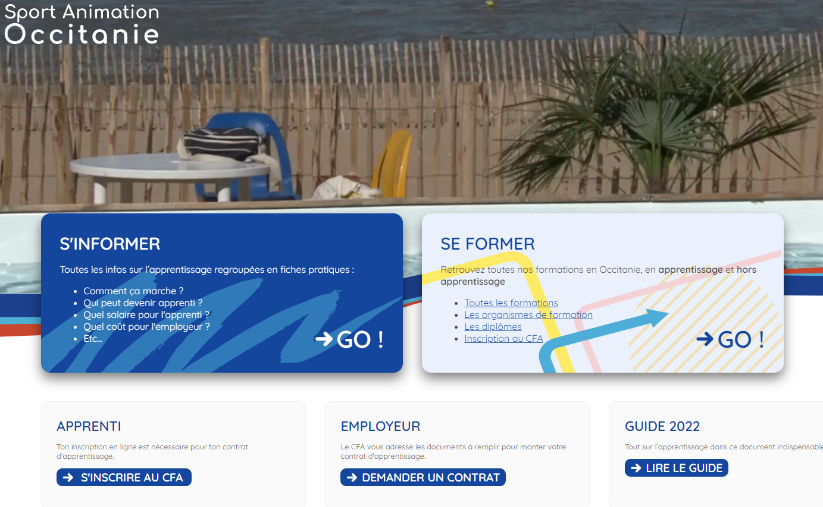
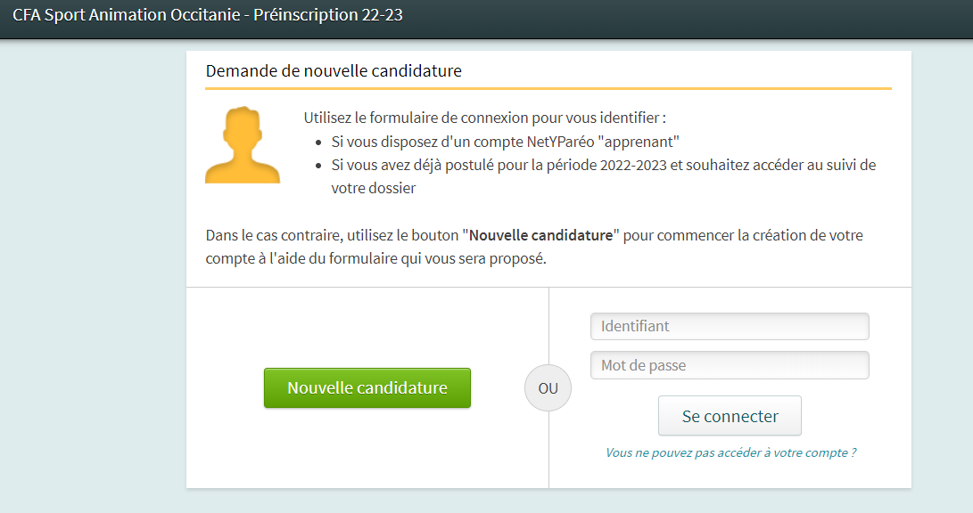
1
Inscrivez-vous via le site du CFA Sport Animation Occitanie (en 3 clics)
Notes:
Bien réaliser les 3 clics pour s’inscrire

Slide 7
2
Consultez en ligne les documents
essentiels du CFA
Ces documents se trouvent sur la page d’accueil du site internet du CFA :
Visionnage de la vidéo Droits et devoirs des apprentis
Lecture du Règlement intérieur et de l’Essentiel de l’apprentissage
Notes:
La vidéo et le règlement intérieur se trouvent sur la page d’accueil du site dans la colonne de droite.
Vous pouvez d’ores et déjà les consulter.

Slide 8
3
Signez la feuille d’émargement lors de la remise du premier équipement
Lors de la remise de votre premier équipement*, le coordo vous demandera de signer une feuille d’émargement.
*le 1er équipement est soit un ordinateur, soit un pack spécifique. Le choix est fait par l’organisme de formation pour toute la promotion.
Notes:
Il est nécessaire d’avoir lu le RI et la vidéo avant de signer la feuille d’émargement puisque le coordo va demander à ce moment là de « certifier » que la consultation a été faite.
Si au cours de l’apprentissage, il y a infraction au RI du CFA, l’apprenti ne pourra pas se défendre en invoquant le fait qu’il en ignorait l’existence et/ou le contenu.

Slide 9
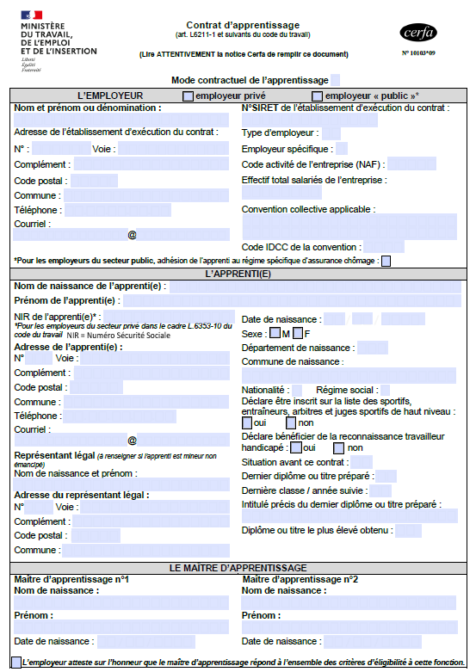
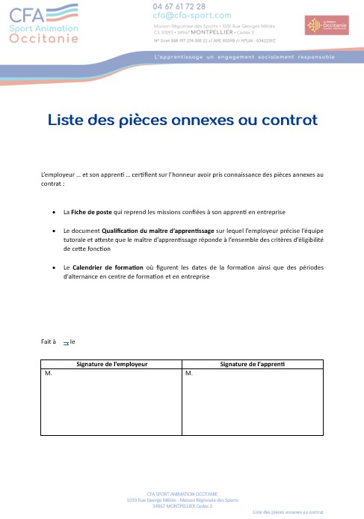
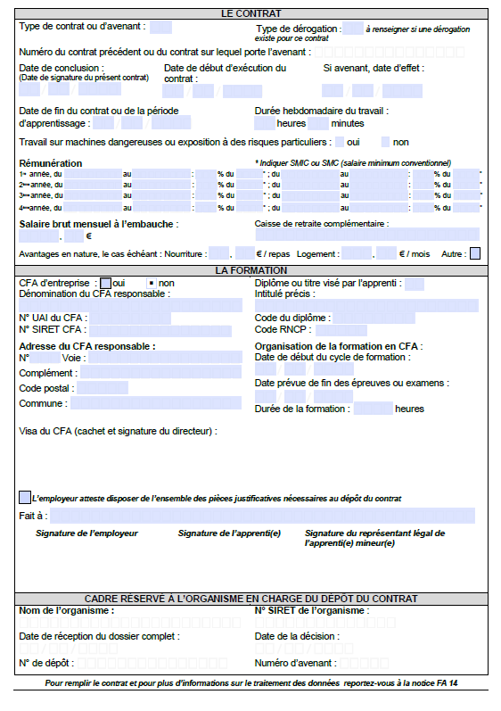
En tant qu’apprenti ou futur apprenti
Vous avez signé ou vous allez signer :
un contrat de travail,
la liste des pièces annexes au contrat dont la fiche de poste,
Vous êtes ou vous serez salarié !
*le contrat d’apprentissage se présente sous la forme d’un CERFA = formulaire administratif réglementé.
Notes:
Vous pouvez signer un contrat d’apprentissage jusqu’à 3 mois après le 1er jour de formation.
L’employeur doit contacter le CFA pour recevoir les documents à remplir dont le contrat (=CERFA)
Votre employeur doit vous transmettre le CERFA : N’oubliez pas de remplir votre partie ET de signer le CERFA en bas de page

Slide 10
3 – Le cadre légal et les aides
Selon vous,
combien de jours dure la période d’essai ?
45 jours
de travail en entreprise
Selon vous,
quel est la durée max. de travail/jour et /semaine ?
10 h./jour max
48 h./semaine max
Selon vous,
combien de jours de congés payés avez-vous droit ?
2,5 jours
ouvrables/mois
Notes:
[d’abord faire apparaitre et annoncer les questions, laisser les jeunes réfléchir aux réponses quelques minutes, les interroger puis afficher les réponses ]
45 jours de travail en entreprise
L’apprenti peut effectuer des heures supplémentaires dans la limite de :
48 h max sur 1 semaine
44 h par semaine en moyenne sur une période de 12 semaines consécutives
Max 10 h par jour
Le temps de repos hebdomadaire est au minimum de 24 heures consécutives auquel se rajoute le temps de repos quotidien.
Le temps de repos quotidien est au minimum de 11 heures consécutives.
Le temps de pause quotidien est au minimum de 20 minutes pour 6 heures de travail consécutives.
2,5 jours ouvrables (2 jours ouvrés) par mois de travail accompli soit 30 jours ouvrables (25 jours ouvrés) par année complète (5 semaines par an).

Slide 11
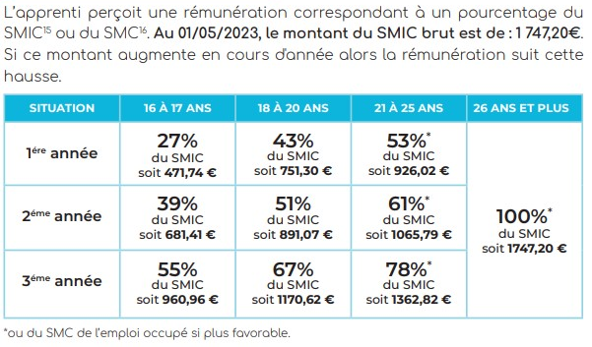
Rémunération des apprentis
3 – Le cadre légal et les aides
La grille des salaires
Important :
L’employeur est tenu de verser un salaire mensuel à l’apprenti dès la fin du 1er mois de contrat et à chaque fin de mois du contrat.
Calculez le montant de l’aide et les coûts via le simulateur du Portail de l’alternance : www.alternance.emploi.gouv.fr

Slide 12
Devoirs des apprentis
Respecter les horaires de travail (en entreprise et en formation)
Justifier de toute absence en formation ou en entreprise par un arrêt de travail (arrêt maladie, accident du travail)
Respecter les règles de fonctionnement de l’entreprise et effectuer les travaux confiés par l’employeur et correspondants au métier préparé
Suivre régulièrement la formation et respecter le règlement intérieur du CFA et de l’organisme de formation
Se présenter aux examens
Notes:
Mêmes devoirs que tout les autres salariés
Informer le CFA de toutes difficultés lié au contrat d’apprentissage ou de problèmes relationnels avec l’UFA
Arrêt de travail sinon c’est abandon de poste avec retenu sur salaire ou licenciement pour faute.

Slide 13
La médiation, en cas de problème
Si la relation avec votre employeur devient problématique, prévenez au plus vite votre organisme de formation et le CFA.
Contact de la médiatrice du CFA :
ctribot@cfa-sport.com
06.46.42.23.05
Selon vous,
Quelle situation, entre vous et l’employeur peut être considérée comme problématique ?
Défaut de versement des salaires
Non respect de la fiche de poste
Indisponibilité systématique du Maître d’Apprentissage

Slide 14
Aides pour les apprentis
Aides Garantie Visale, Mobili-Pass et Mobili-Jeune d’Action Logement, aides au logement (APL, ALF, ALS) via la CAF
Aides AGEFIPH pour les apprentis en situation de handicap
Prime d’activité (si revenu mensuel net supérieur à 1 070,78 €) via la CAF
Aides individualisées des Missions Locales (MLI) : contactez la MLI de votre choix
Notes:
Les aides au logement se trouvent principalement sur le site d’Action Logement et de la CAF
Les aides pour les personnes en situation de handicap sont proposées par l’Agefiph
Prime d’activité (sous conditions) sur le site de la CAF et fond de solidarité auprès du CFA
Information et aides à la mobilité, contacter Clémence Baudier
Les MLI sont des lieux d’accompagnement où des conseillers informent et orientent vers les aides possibles dans différents domaines
Aides HR : La loi prévoit un remboursement des frais d'hébergement et restauration à partir du moment où ils sont supportés par le CFA où l'UFA, donc "internat" et que en journée complète de formation. 3 € ou 12 €
On peut le payer que si c'est supporté par l'UFA.
L’apprenti paie le reste à charge.

Slide 15
Accompagnement par le CFA
(sous conditions)
Aide au financement du Permis B de 500€ (sous conditions) : contactez le CFA : cfa@cfa-sport.com
Accompagnement pour les apprentis en situation de handicap : contactez le référent handicap du CFA, Damien BEDOS à handicap@cfa-sport.com
Fond de solidarité des apprentis du CFA : contactez la médiatrice du CFA, Cathy TRIBOT à ctribot@cfa-sport.com
Aides à la mobilité nationale et internationale : contactez la référente mobilité du CFA, Clémence BAUDIER à cbaudier@cfa-sport.com
Notes:
Permis : contactez cfa@cfa-sport.com
Accompagnement du CFA par le référent handicap du CFA : se déclarer sur le CERFA ou dans le formulaire Netypareo pour être accompagner par Damien Bedos
Fond de solidarité auprès du CFA
Information et aides à la mobilité, contacter Clémence Baudier

Slide 16
Avantages pour les apprentis
Réductions tarifaires en transport, restauration, culture avec la Carte d’Étudiant des Métiers
1er équipement professionnel offert
Stage de sensibilisation au handicap à Montrodat (48) offert
Exonération des frais de formation
Revenu non imposable dans la limite du SMIC
Exonération des cotisations salariales sur les rémunérations inférieures à 79% du SMIC
Accès gratuit au logiciel de carte mentale MindView
Nom : Martin
Prénom : Paul
Formation : BPJEPS
* Carte à signer
Photo à coller
Notes:
Photo à coller impérativement sur la carte d’étudiant
Expliquer ce qu’est le 1er équipement pour la formation
Expliquer ce qu’est Montrodat
Expliquer ce qu’est une carte mentale et Mindview

Slide 17
La laïcité
4 - Rappel : les 3 principes de la laïcité
Séparation de l’État et des organisations religieuses
Liberté de conscience
Égalité de tous devant la loi
Source vidéo : Comprendre la laïcité en France en trois minutes (lemonde.fr)
Notes:
Donner des exemples concrets :
Qu’en est-il au sein de l’entreprise/de l’asso. dans laquelle travaille l’apprenti ? cf règlement intérieur
Qu’en est-il au sein de l’établissement public (piscine municipale par exemple) dans lequel travaille l’apprenti ? L’apprenti ne peut pas y pratiquer son culte et ne peut pas afficher de signes religieux ni faire du prosélytisme
Si le règlement intérieur de l’entreprise ne l’interdit pas, le public peut porter des signes cultuels
Dans les établissements publics, le public peut porter des signes cultuels

Slide 18
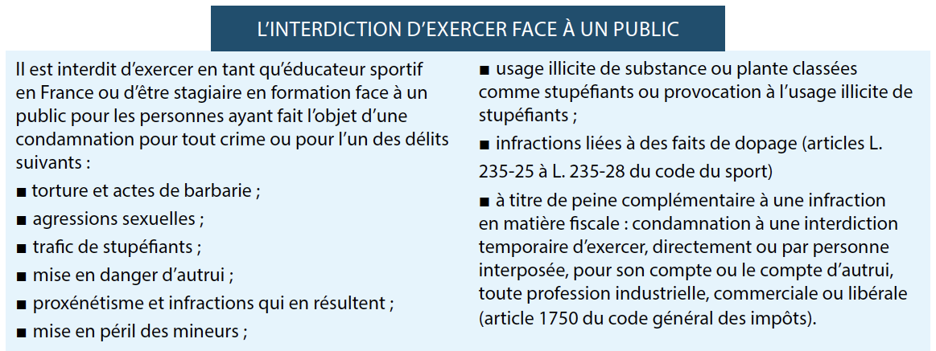
4 - Rappel : Conditions d’honorabilité
Nemo jus ignorare censetur
Nul n'est censé ignorer la loi
Notes:
Être majeur signifie avoir atteint l’âge légal qui permet à une personne d'exercer ses droits mais aussi d'être responsable de ses actes.
De plus, « nul n’est censé ignorer la loi » est un principe général de droit qui empêche une personne de se défendre d'avoir commis une faute civile ou une infraction pénale en disant qu'elle ne connaissait pas la loi. Ce n'est pas une excuse de plaider l'ignorance des lois, sauf dans quelques rares exceptions.
Après validation des EPMSP, il faut demander l’attestation BP stagiaire (en attendant la carte pro quand ils seront diplômés) sur EAPS.
Lors de la demande d’attestation, la DDETS vérifie votre casier judiciaire.

Slide 19
Merci pour votre attention
Toute l’équipe du CFA Sport Animation Occitanie est à votre écoute.
Standard téléphonique
Site internet
cfa-sport.com
Qualité
de 9h à 13h
04 67 61 72 28
cfa@cfa-sport.com
Maison régionale des sports
1039 rue Georges Méliès – CS 37093
34967 Montpellier Cedex 2
20/11/2023

